Slide 1
嘉義大學
教育訓練

Slide 2
上課時間
上課時間 | 重點
09:00~16:30 | 網站管理 資料調整 站台發布 個資及資安相關宣導

Slide 3
後台網址：
正式機: https://wwwcms.ncyu.edu.tw/
測試機: https://wwwcmstest.ncyu.edu.tw/

Slide 4
站台基本操作

Slide 5
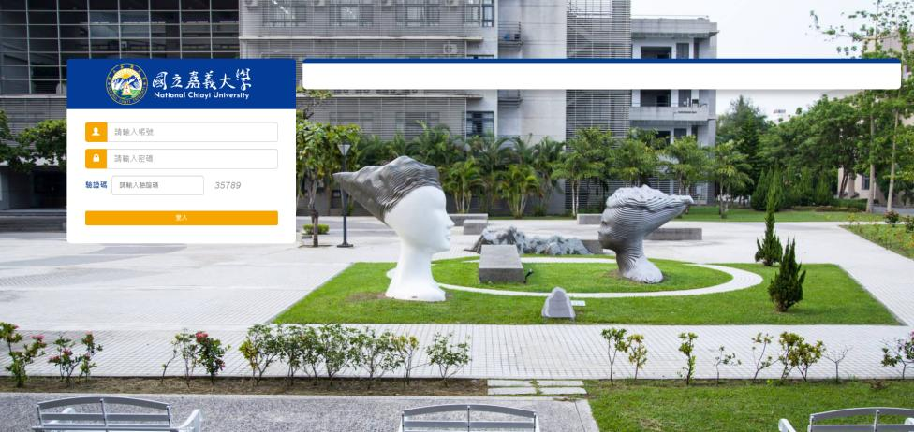
登入頁:
帳號:舊系統帳號
密碼:Ncyuweb@2023
●

Slide 6
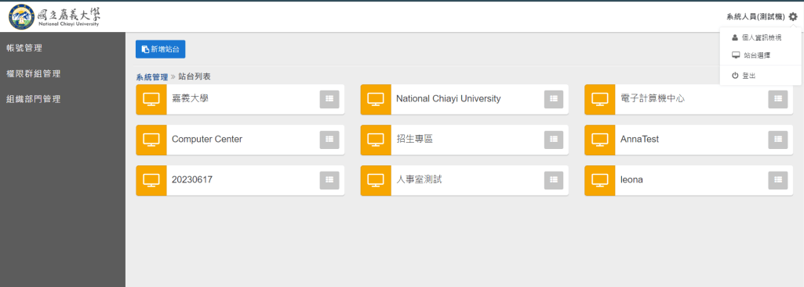
該為帳號授權可管理站台清單

Slide 7
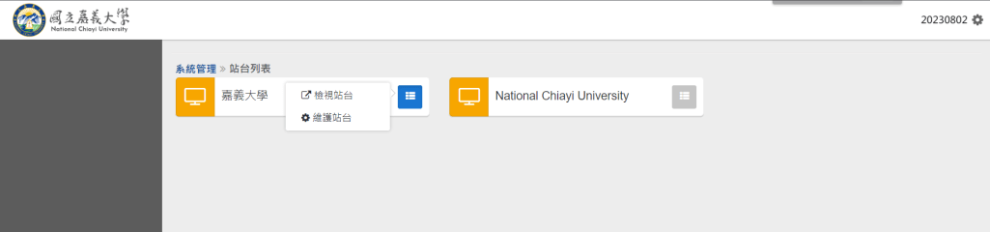
一般使用者僅有維護站台功能

Slide 8
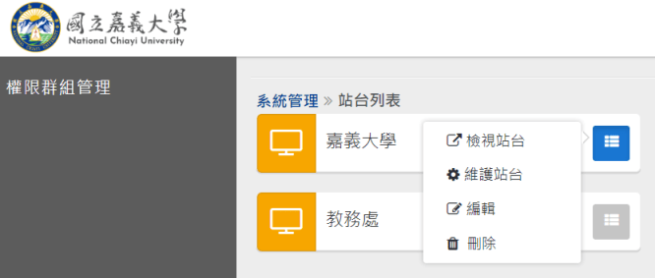
站台管理者可點選維護站台、編輯功能維護

Slide 9
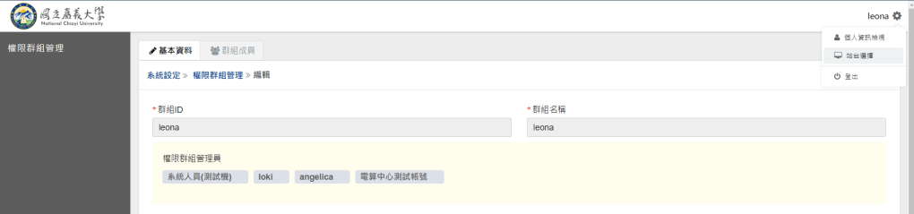
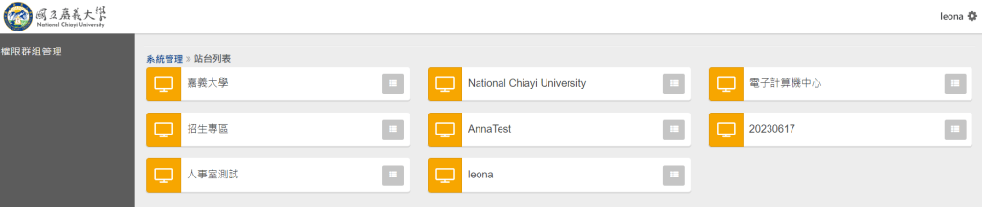
回站台列表
右上>站台選單

Slide 10
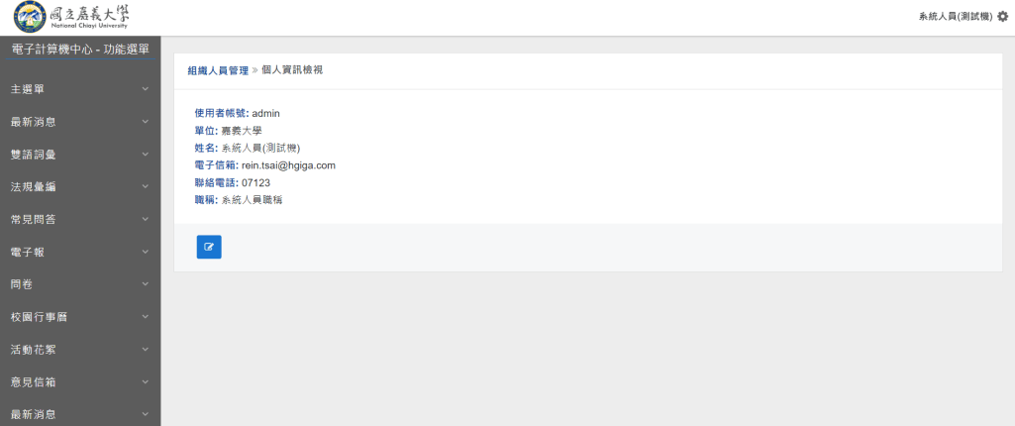
站台名稱
可維護資料清單

Slide 11
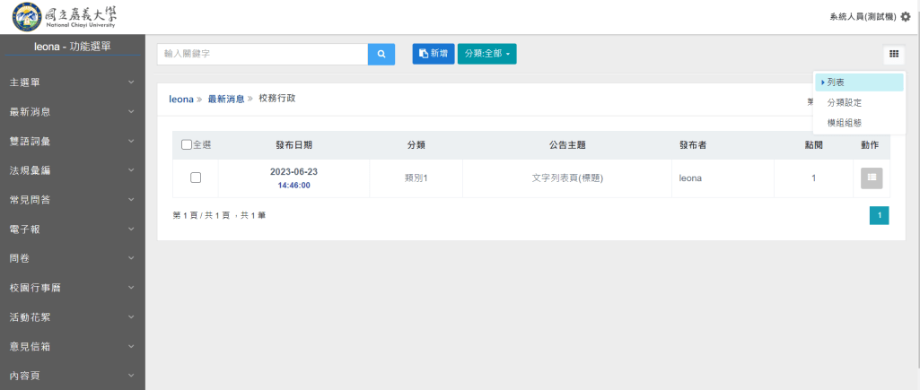
篩選類別:
可依據篩選後顯示資訊
九宮格:
資料建立前基本設定
依據需求，針對該筆資訊的動作
例如:編輯.檢視.複製

Slide 12
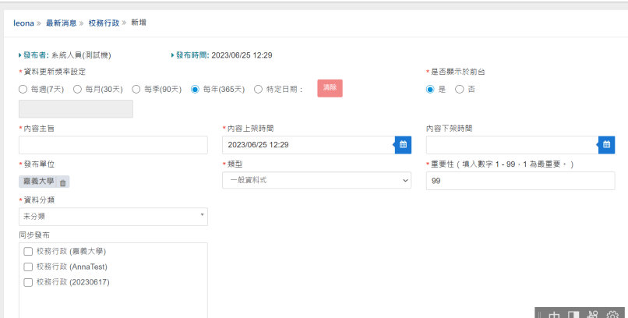
資料分類開啟
部分資料頁建立，資料分類為必填，故部分功能需至模組組態開啟資類分類設定

Slide 13
練習一、站台基本操作
(1)登入後修改密碼
(2)進入站台「維護站台」、「編輯」
(3)回到站台列表

Slide 14
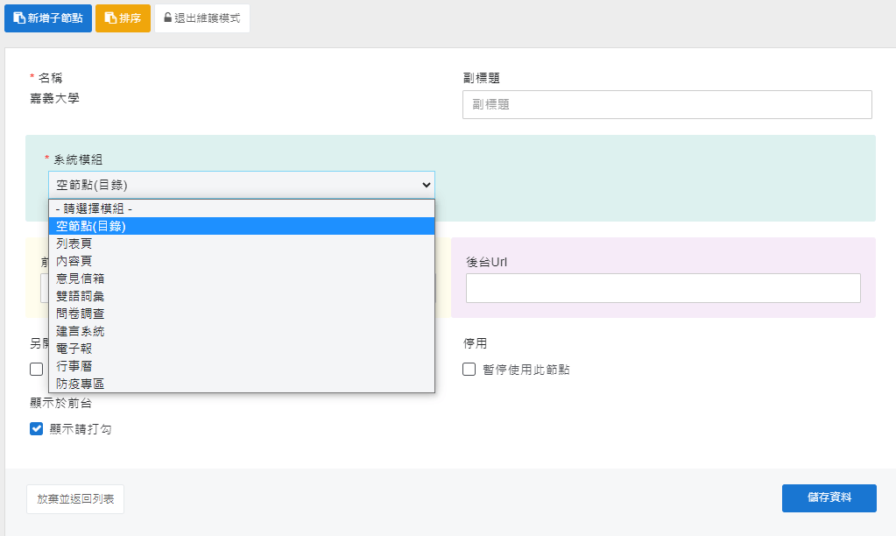
3.模組:為前台資料呈現的方式
9項模組類別
列表頁
內容頁
意見信箱
雙語詞彙
問卷調查
建言系統
電子報
行事曆
防疫專區

Slide 15
網站管理

Slide 16
站台建立順序

Slide 17
網站管理
節點的建立與調整
資料更新
節點的資料新增與編輯
版型管理
前台顯示與美化

Slide 18
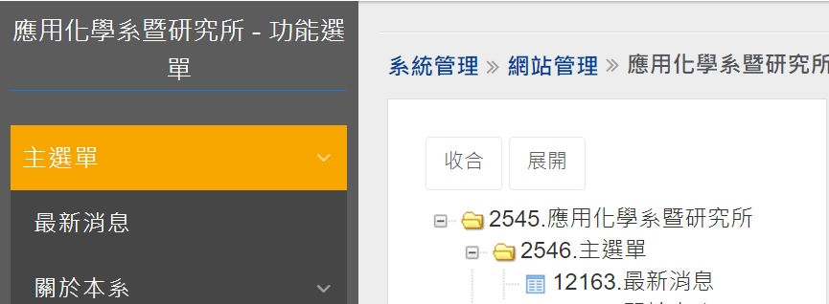
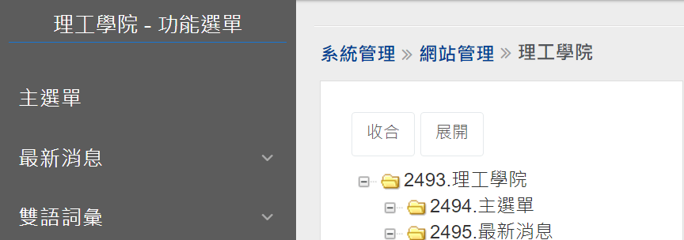
1.根節點:以站台名稱為命名，無實際上的用途

Slide 19
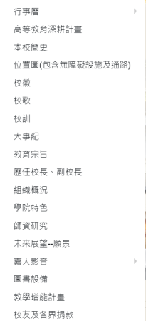
2.空節點:空資料夾(作為收納節點使用，但無功能作用)

Slide 20
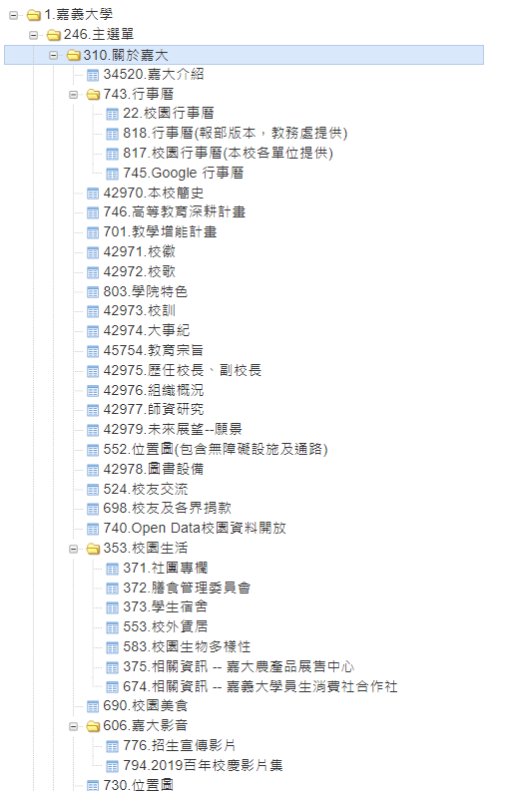
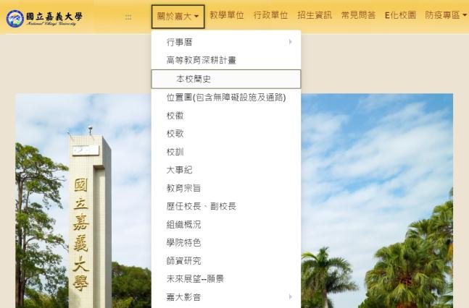
3.節點=功能名稱(舊站比較)

Slide 21
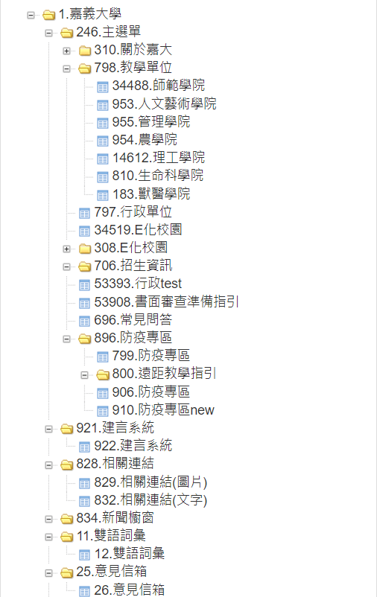
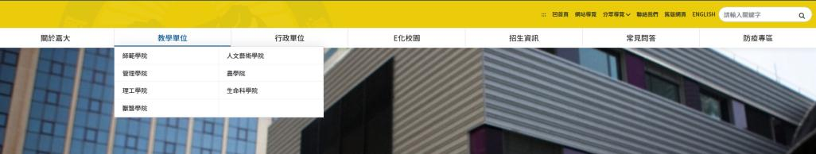
3.節點=功能名稱(新站比較)

Slide 22
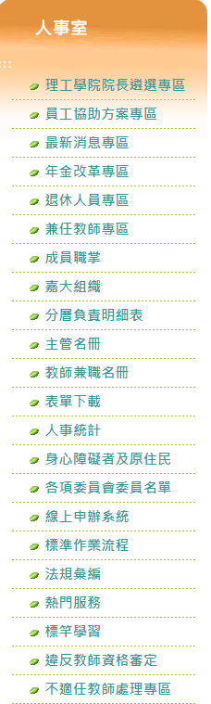
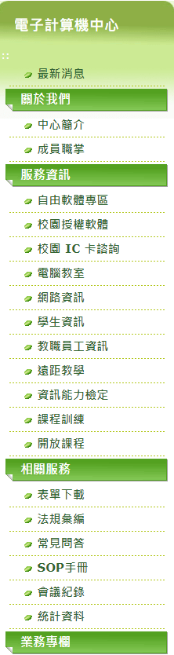
主選單資訊
人事室:無空節點
電子計算機中心空節點為:
(1)關於我們
(2)服務資訊
(3)相關服務
(4)業務專欄

Slide 23

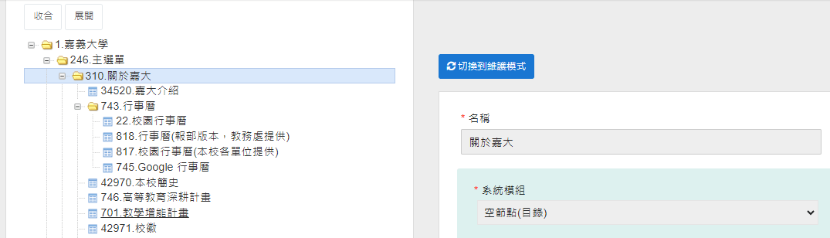
快速辨別空節點方式: 圖示為

Slide 24
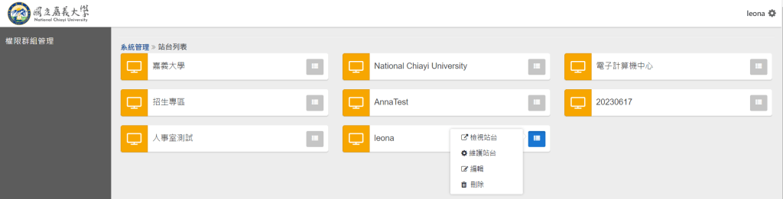
站台管理:建立站台下節點
路徑:站台>維護站台

Slide 25
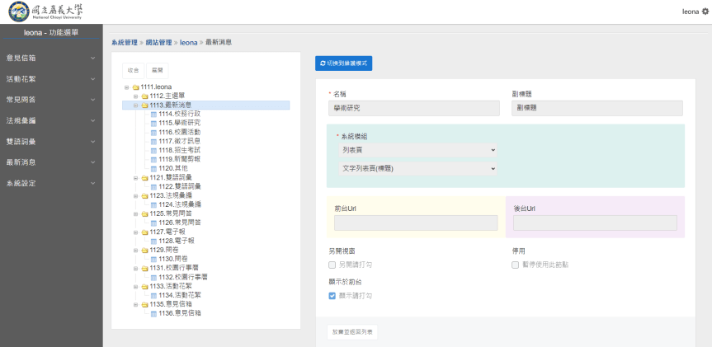
1.網站架構及節點組織樹
左側(紅)為該網站架構及節點組織樹，右側(綠)為網站結構內容項目
功能選單(橘)為節點樹設定後顯示資訊

Slide 26
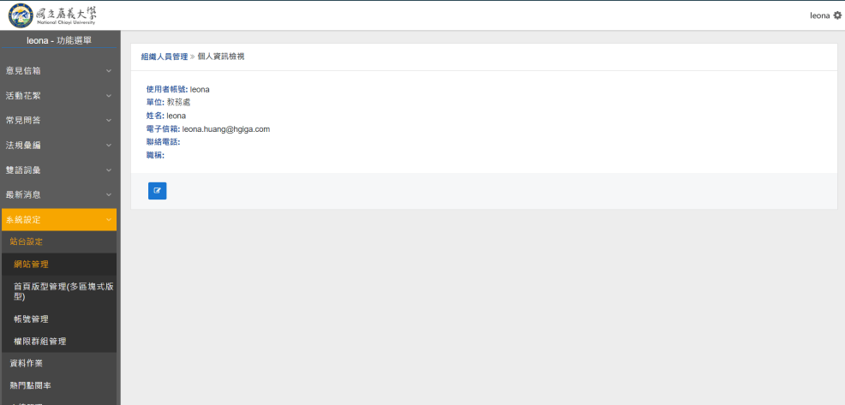
路徑:系統設定>網站管理
預設模組:
意見信箱
活動花絮
常見問答
法規彙編
雙語詞彙
最新消息

Slide 27
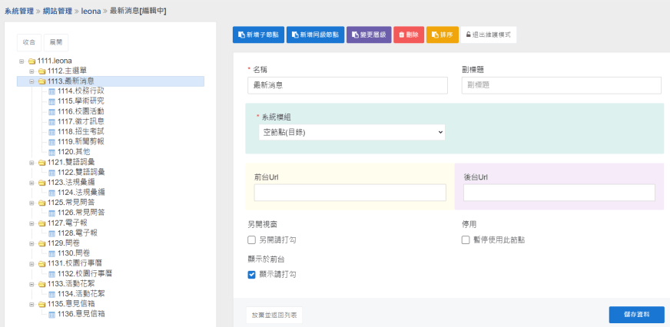
2.節點編輯
點選「切換到維護模式」，呈現新增子節點、新增同級節點、變更層級、排序、刪除、退出維護模式。

Slide 28
系統模組
9項模組類別
列表頁
內容頁
意見信箱
雙語詞彙
問卷調查
建言系統
電子報
行事曆
防疫專區

Slide 29
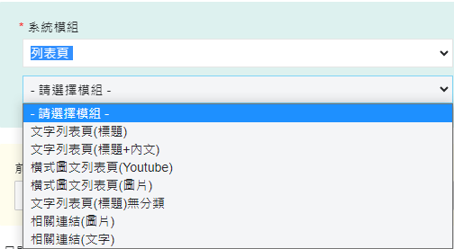
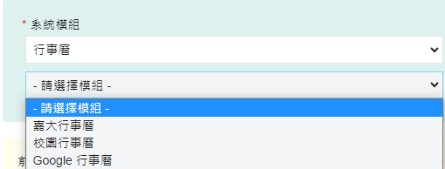
模組呈現方式
列表頁 | 行事曆

Slide 30
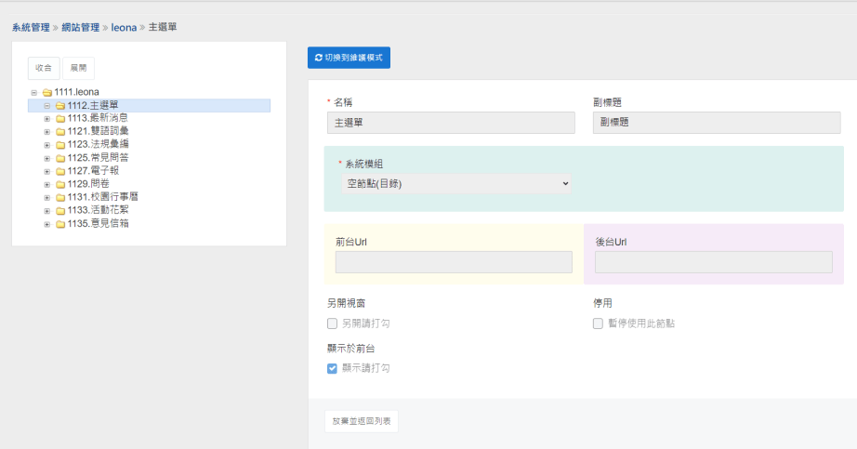
新增空節點

Slide 31
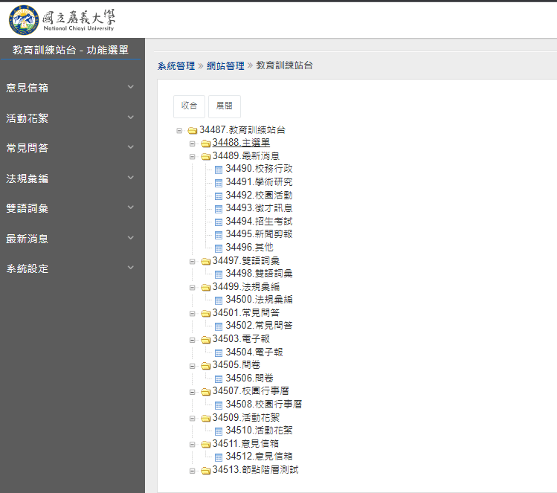
後台
左側選單
主選單:空節點
左側選單不顯示

Slide 32
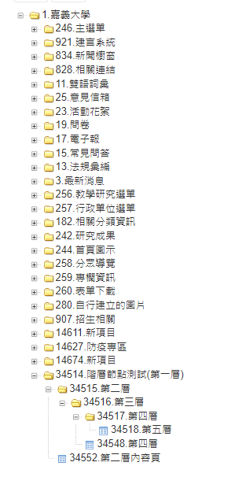
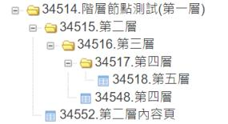
階層選單:最多5層，超過5層會導致畫面破版
根節點
第二層
注意：第一層僅能空節點，不可使用模組，否則會無法顯示

Slide 33
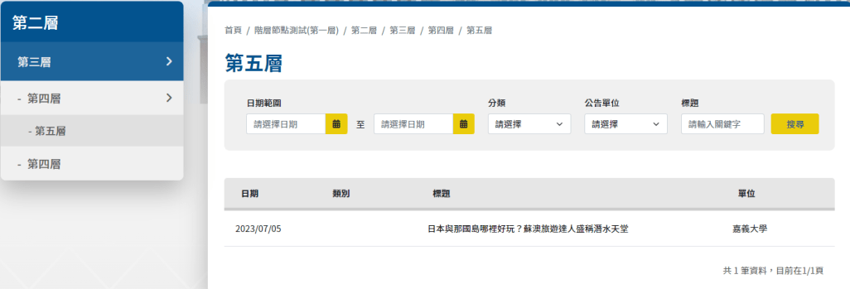
畫面顯示
前台

Slide 34
如何新增節點?

Slide 35
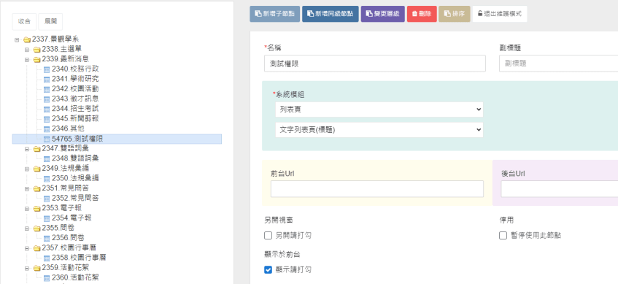
1.點選左側已有節點，點選新增同級節點，或新增子節點
（空節點底下才能新增子節點）

Slide 36
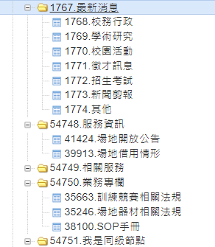
空節點:
(1)可新增同級節點
(2)可新增子節節點
子節點
(1)可新增同級節點
(2)不可新增子節點:已選擇模組資訊
子節點
同級節點

Slide 37
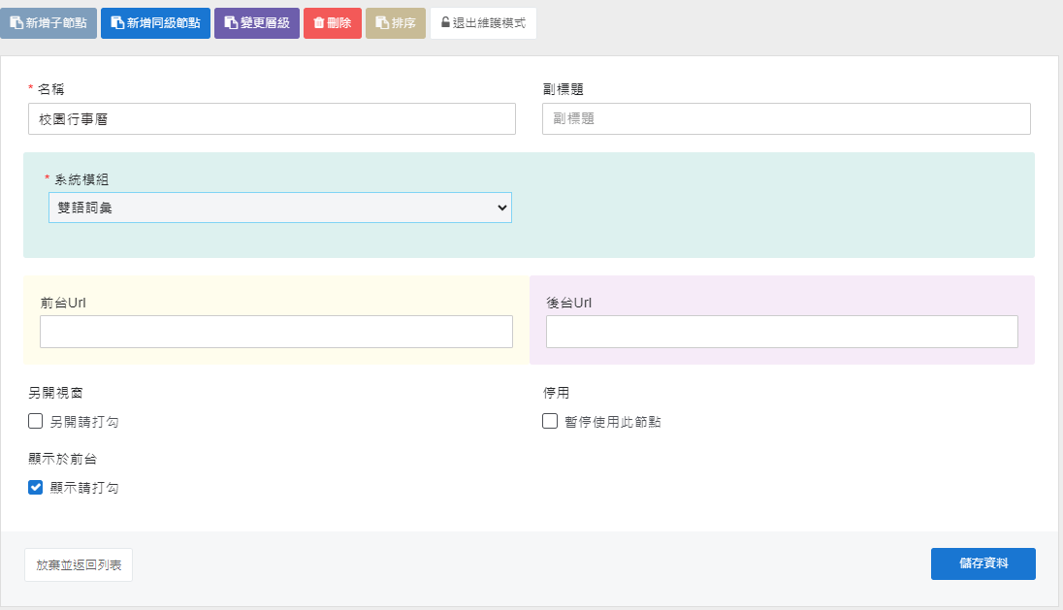

Slide 38
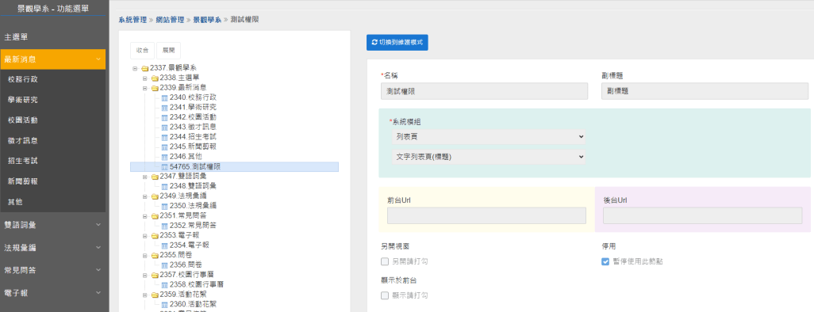
當勾選「暫停使用此節點」，功能選單不會顯示

Slide 39
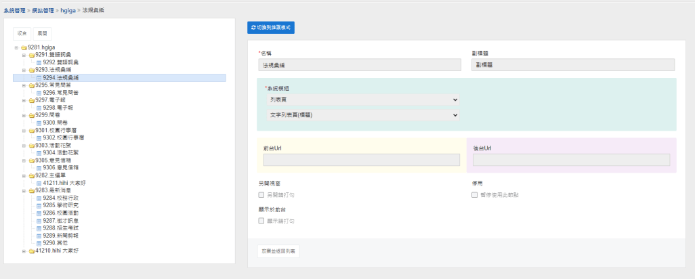
網站管理選擇未顯示於前台

Slide 40
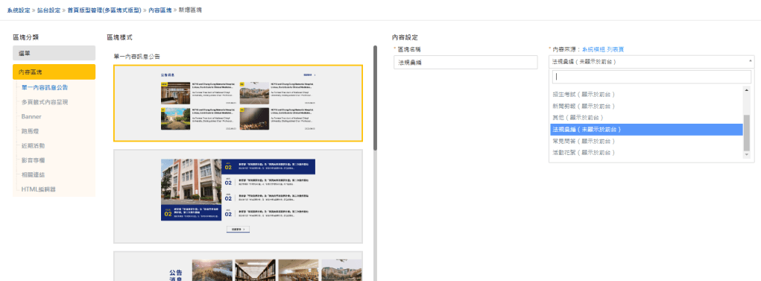
首頁版型管理
內容來源:法規彙編(為顯示於前台)

Slide 41
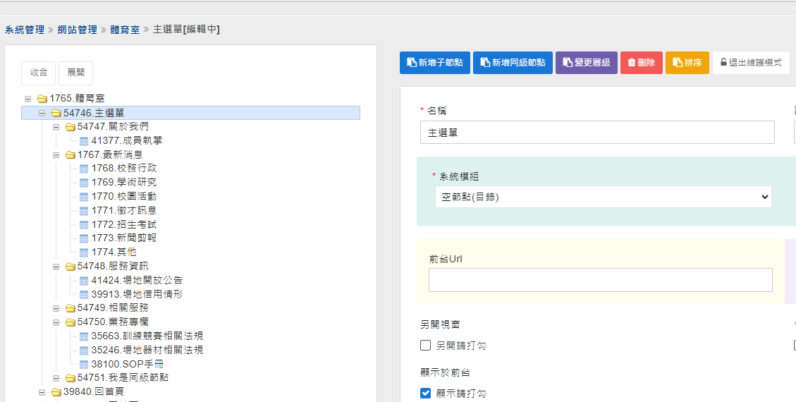
變更節點順序
點選需調整順序的上一層空節點，點選順序
例1:調整「我是同級節點」 上一空節點為「主選單」

Slide 42
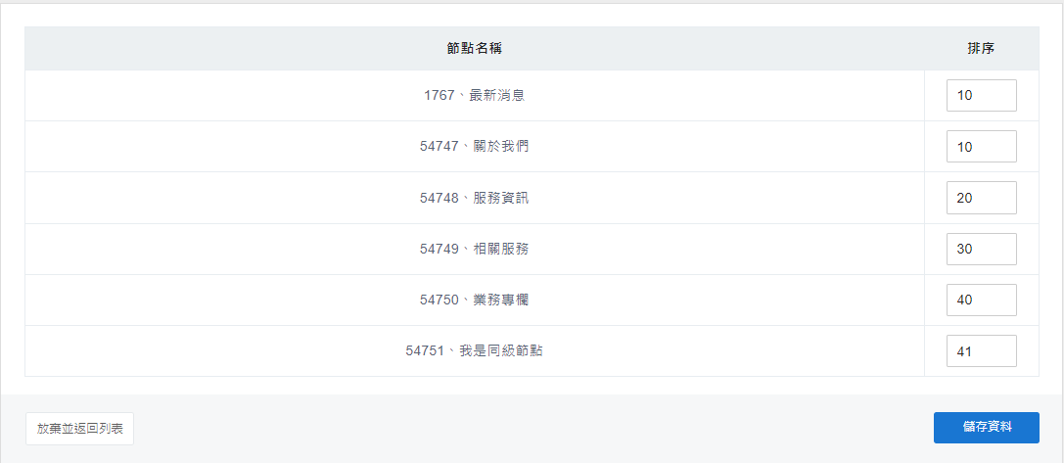
調整排序

Slide 43
例1:調整「新聞剪報」 上一空節點為「最新消息」

Slide 44
1.前台Url:
當資料以URL連結式建檔者，點選其標題，會直接開啟該URL頁面。
2.後台Url
3.另開視窗:勾選後會另開新視窗。
4.暫停使用此節點：勾選後不會顯示於選單內

Slide 45
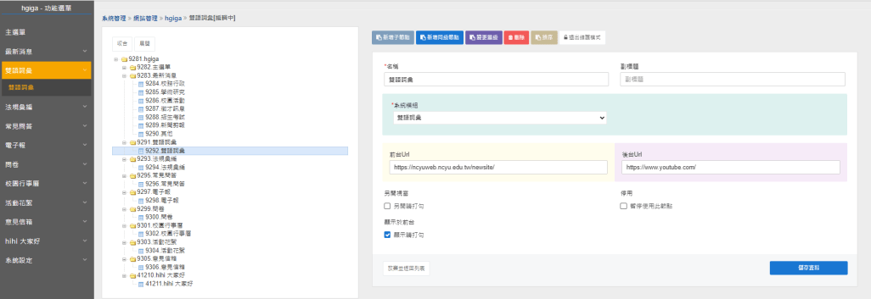

Slide 46
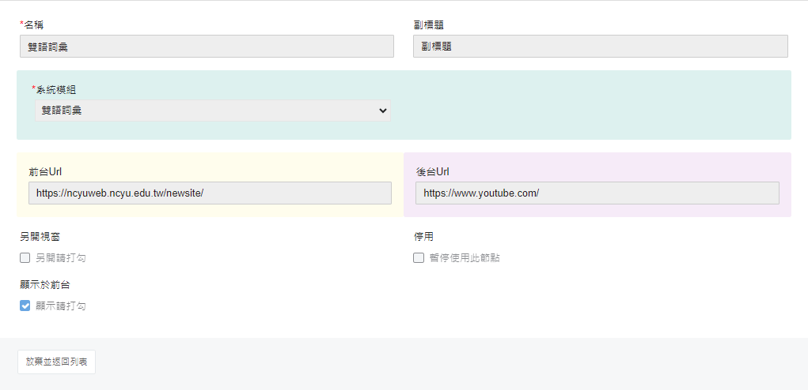
前台Url: https://ncyuweb.ncyu.edu.tw/newsite/

Slide 47
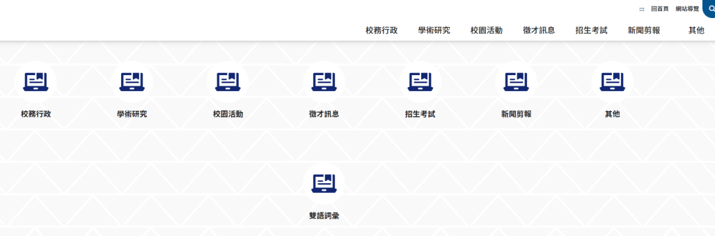
點選 雙語詞彙

Slide 48
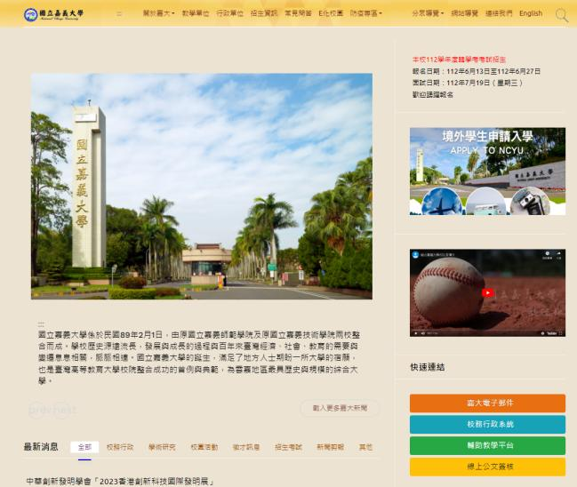
前台Url 顯示畫面

Slide 49
點選後台「雙語詞彙」，顯示https://www.youtube.com/畫面

Slide 50
練習二、網站管理
項次 | 流程類型 | 功能動作 | 動作細節
1 | 網站管理 | 建立主選單節點/選擇模組 | 1.比照舊網站建立主選單節點 2.舊網站沒有資訊 (1)關於我們-空節點 (2)服務資訊-空節點 (3)相關服務-空節點 (4)業務專欄-空節點 (5)20230831節點-空節點
2 | 網站管理 | 變更層級 | 將最新消息放置主選單下
3 | 網站管理 | 變更排序 | 1.主選單20230831節點排序調整為第一個 2.最新消息中「招生考試」排序調整為第2個 3. 主選單同級空節點，調整排序到主選單後
4 | 網站管理 | 建立空節點 | 建立與主選單的同級空節點 「主選單同級空節點」
5 | 網站管理 | 建立節點 | 1.名稱:相關連結測試 2.模組列表頁-相關連結(圖片)

Slide 51
維護資料

Slide 52
系統模組
9項模組類別
列表頁
內容頁
意見信箱
雙語詞彙
問卷調查
建言系統
電子報
行事曆
防疫專區
列表頁

Slide 53
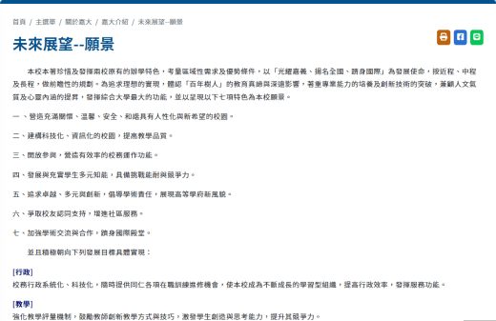
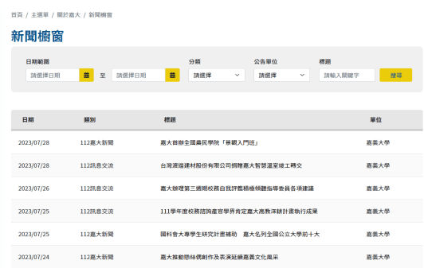
列表頁與內容頁差異
列表頁-列表清單
內容頁

Slide 54
一、列表頁

Slide 55
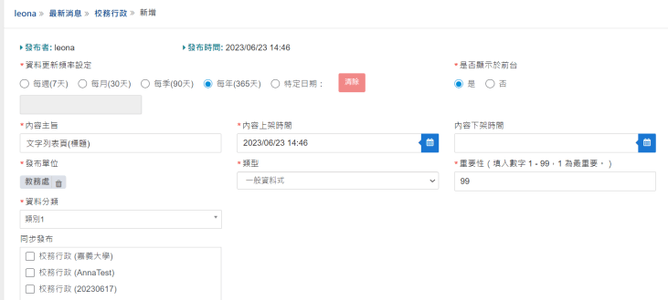
列表頁:
(一)一般資料式

Slide 56
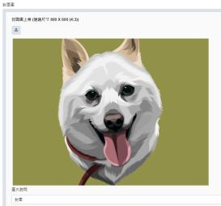
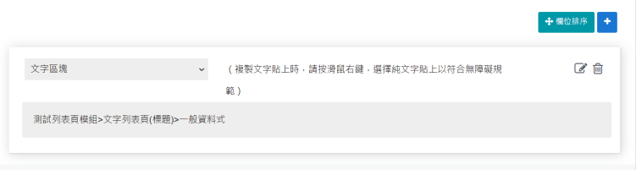
1.文字區塊
後台

Slide 57
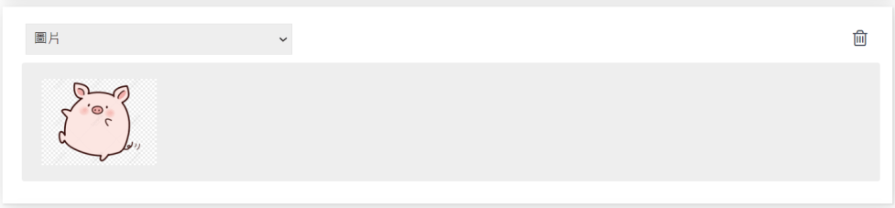
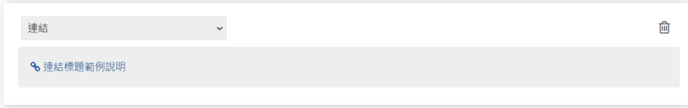
2.圖片
後台
3.連結

Slide 58


4.Youtube
後台

Slide 59

5.檔案
後台

Slide 60


列表頁:
(二)檔案下載式
後台

Slide 61


列表頁:
(三)網頁連結式
後台

Slide 62
列表頁

Slide 63

列表頁
文字列表頁(標題)
後台

Slide 64

列表清單
後台

Slide 65

畫面顯示
前台

Slide 66


(1)模組組態
(2)啟用分類篩選功能
(3)顯示分類設定功能選項

Slide 67

站台:教務處 類型:一般資料式

Slide 68

同步發布(一站多發)
條件:
(1)站台有相同模組名稱
(2)站台相同模組類型

Slide 69

同步發布顯示可發布站台清單

Slide 70

兩者模組不相同

Slide 71

無相同模組類型站台可發布，故欄位為空

Slide 72

可以同步發布的站台資訊，顯示於欄位中

Slide 73

前台顯示「同步發布站台:嘉義大學」

Slide 74

前台顯示樣式「原發布站台:教務處」

Slide 75
練習三、維護資料
找到最新消息，
(1)校務行政，建立分類:名稱為「分類一」
(2)新增資訊，選擇分類一，並建立
(3)指定最新消息任一文章發布至嘉義大學(主站)
(4)可透由嘉義大學主站看到自己所發布的資訊

Slide 76
首頁版型管理(多區塊版型)
操作路徑：系統設定>站台設定>首頁版型管理

Slide 77

首頁版型管理:首次的建立

Slide 78


Slide 79

提供5種樣版畫面
圖例:選擇第2種

Slide 80


樣板差異性:內容區塊

Slide 81
1.區塊管理-首頁區塊-主選單

Slide 82


Slide 83

後台
(1)首先到主選單處點選 進行編輯

Slide 84

(2)網站Logo
圖片建議尺寸 300 86
後台

Slide 85

(3)區塊樣式：選擇該區塊前台顯示版型。
後台

Slide 86
主選單
設定主選單顯示資訊

Slide 87
2.區塊管理-首頁區塊-主選單資訊來源

Slide 88


後台
(1)點選「主選單」下拉選單，選擇欲對應之節點群組。

Slide 89
畫面顯示
前台

Slide 90
3.區塊管理-首頁區塊-導覽

Slide 91

後台

Slide 92

後台

Slide 93
畫面顯示
前台

Slide 94
練習四、建立頁首區塊
目標: 建立頁首區塊
(1)上傳圖片logo.Banner
(2)建立主選單
(3)建立導覽列(嘉義大學.常見問答.意見信箱.雙語詞彙.舊版網頁.English)

Slide 95
4.區塊管理-內容區塊-選單

Slide 96

(1)選擇區塊樣式
(2)區塊名稱
後台

Slide 97

畫面顯示
前台

Slide 98

(3)內容來源:系統模組.列表頁.問卷.電子報.行事曆.建言系統
後台

Slide 99

畫面顯示
前台

Slide 100
練習五、建立內容區塊
建立選單區塊
選擇最新消息為選單資訊

Slide 101
4.區塊管理-內容區塊-相關連結

Slide 102

列表頁
相關連結(圖片)
後台

Slide 103

首頁版型管理
內容區塊-相關連結
後台

Slide 104

畫面顯示
前台

Slide 105

畫面顯示
前台

Slide 106

列表頁
相關連結(文字)
後台

Slide 107
後台
首頁版型管理
內容區塊-相關連結

Slide 108

畫面顯示
前台

Slide 109
練習六、建立內容區塊
1.網站管理-建立相關連結模組
(1)主模組-列表頁
(2)子模組-相關連結(圖片)
2.首頁版型管理-選擇相關連結

Slide 110
12.區塊管理-尾頁區塊-sitemap

Slide 111

(1)區塊樣式：選擇該區塊前台顯示版型。
(2)區塊名稱：輸入該「區塊名稱」，前台顯示區塊名稱。
後台

Slide 112
13.區塊管理-尾頁區塊-HTML編輯器

Slide 113

(1)區塊名稱：輸入該「區塊名稱」，前台顯示區塊名稱。
(2)編輯器提供網頁內容編輯器，編輯器有文字、圖形、表格、超連結等相關編輯功能。
後台

Slide 114
14.區塊管理-尾頁區塊-尾頁

Slide 115

後台

Slide 116

畫面顯示
前台

Slide 117
練習七、建立頁尾區塊
1.選擇sitemap
2.選擇頁尾

Slide 118
練習八、發布站台
1.發布站台
2.檢視站台

Slide 119
列表頁

Slide 120

列表頁
文字列表頁(標題+內文)
後台

Slide 121

畫面顯示
前台

Slide 122

畫面顯示
前台

Slide 123

列表頁
橫式圖文列表頁(Youtube)
後台

Slide 124

後台

Slide 125

後台

Slide 126

畫面顯示
前台

Slide 127

列表頁
橫式圖文列表頁(圖片)
後台

Slide 128

畫面顯示
前台

Slide 129

列表頁
文字列表頁(標題)無分類
後台

Slide 130

畫面顯示
前台

Slide 131
二、內容頁

Slide 132

內容頁:文字區塊

Slide 133

內容頁:圖片

Slide 134

內容頁:連結

Slide 135

內容頁:Youtube

Slide 136

內容頁:檔案

Slide 137

畫面顯示
前台
(1)文字區塊
(2)圖片

Slide 138

畫面顯示
前台
(3)Youtube
(4)連結
(5)檔案

Slide 139
5.區塊管理-內容區塊-單一內容呈現

Slide 140

(1)區塊樣式：
選擇該區塊前台顯示版型。
後台

Slide 141

(2)輸入「區塊名稱」，依區塊樣是前台顯示名稱
(3)內容來源:系統模組.列表頁
後台

Slide 142


畫面顯示
前台
版型1
版型2

Slide 143
6.區塊管理-內容區塊-多頁籤式內容呈現

Slide 144

(1)區塊樣式：
選擇該區塊前台顯示版型。
(2)輸入「區塊名稱」，依區塊樣是前台顯示名稱
(3)內容來源:系統模組.列表頁
後台

Slide 145


畫面顯示
前台
版型1
版型2

Slide 146
7.區塊管理-內容區塊-多頁籤式內容呈現

Slide 147

(1)選擇區塊樣式
(2)新增內容
後台

Slide 148

後台

Slide 149

(3)存檔後畫面
後台

Slide 150

畫面顯示
前台

Slide 151
練習九、單一頁籤、多頁籤
1.設定最新消息-單一頁籤
2.設定最新消息-多頁籤

Slide 152
9.區塊管理-內容區塊-影音專欄

Slide 153

(1)選擇區塊樣式
(2)新增內容
後台

Slide 154

(3)請輸入Youtube 頻道網址
後台

Slide 155

後台

Slide 156

(1)Youtube說明
後台

Slide 157


Slide 158

新增資訊
後台

Slide 159

畫面顯示
前台

Slide 160
10.區塊管理-內容區塊-HTML編輯器

Slide 161

(1)區塊名稱：輸入該「區塊名稱」，前台顯示區塊名稱。
(2)編輯器提供網頁內容編輯器，編輯器有文字、圖形、表格、超連結等相關編輯功能。
後台

Slide 162
11.區塊管理-內容區塊-近期活動

Slide 163
校園行事曆

Slide 164


Slide 165


Slide 166

內容來源:行事曆.校園行事曆
後台

Slide 167

畫面顯示
前台

Slide 168
8.區塊管理-內容區塊-跑馬燈

Slide 169

後台

Slide 170

畫面顯示
前台

Slide 171
練習十、跑馬燈、近期活動、影音專欄
1.建立跑馬燈
2.建立近期活動
3.建立影音專欄

Slide 172
權限角色
 | 站台管理 | 權限群組管理 | 可執行的動作
站台管理者 | 可維護站台節點 | 1.權限群組管理者 2.權限群組使用者 | 1.可維護站台節點 2.可以指派一般使用者為成員
一般使用者 | - | 成員 | 3.可維護被指定的節點

Slide 173

權限群組管理者:站台管理者已是權限群組管理者

Slide 174

權限群組使用者為新增的名單時，才有權限群組管理功能可使用
站台管理者

Slide 175

站台管理者:
1.僅可檢視權限群組基本資料
站台管理者

Slide 176

因在權限群組管理，群組成員有資訊，所屬站台則會顯示在站台列表中
站台管理者

Slide 177
站台管理者:
(1)檢視站台
(2)維護站台
(3)編輯
(4)刪除
站台管理者

Slide 178

一般使用者
(1)檢視站台
(2)維護站台
差異:僅可針對既有節點作新增、刪除上稿資訊
一般使用者

Slide 179
練習十一、權限管理設定
1.新增權限成員

Slide 180
個資及資安相關宣導
公務使用之個人資料或個人資料檔案，請勿任意分享於公開網路。
詳細資料可參考
嘉義大學資安暨個資保護專區
https://website.ncyu.edu.tw/pims

